Slide 1
Frida Kahlo
By: Lupita Ibarra, Kareli Chavez, and Aranza Padilla

Slide 2
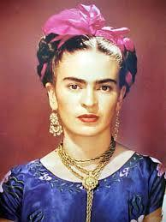
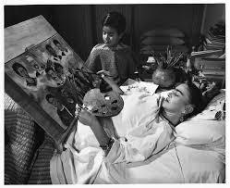
Basicos de Frida
Nombre Completo: Magdalena Carmen Frida Kahlo Calderon
Nombre Despues: Frida Kahlo de Rivera
Nacida: Julio 6, 1907, Coyoacán, Mexico
Fallecio: Julio 13, 1954, Coyoacán, Mexico
Tenia 47 Años
Usa colores vibrantes
en un estilo que es basado en las culturas de Mexico
Tenia un álter ego
Tuvo un accidente
causado por un autobus
Septiembre 17, 1925
Fue operada mas de 35 vecez

Slide 3
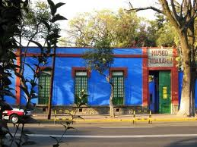
Adolescencia
Nunca estuvo muy unida a su madre
fue incapaz de amamantarla
su hermana Cristina nació justo once meses despues
fue amamantada por una india, que la familia contrato
Su Madre nunca la quiso
Porque antes de Frida la madre había perdido a un hijo
Frida vivio en su casa azul toda su vida

Slide 4
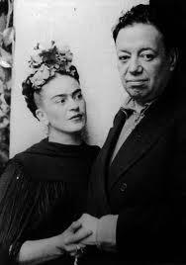
Matrimonio
Diego Rivera (1929–1939) (1940-1954)
Comenzaron a salir cuando ella tenia 15 años
Luego se casaron cuando ella tenia 22 años
Ambos fueron los mas repetados en la vida de arte
Frida tenia 15 años y Diego 36 cuando se conocieron
Frida y Diego se casaron cuando frida tenia 22 anos y Diego 43
Tuvo 4 abortos
Despues del cuarto se puso esteril
Diego le fue infiel
Hermana Christina Kahlo
Frida comenzo con relaciones con hombres y mujeres

Slide 5
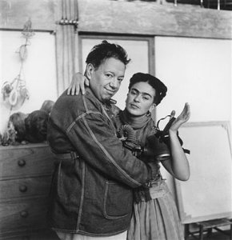
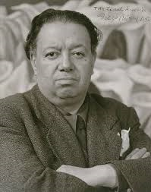
Vida con Diego
Diego Rivera le pidio a su medico que le diera una nota a Frida
Diciendole que nunca le prodria ser leal
Al principio la apollaba en su arte
despues ella era mas exitosa y el se hizo seloso de ella
Despues de que Frida se entero de su infedilidad ella tambien lo engañaba
Con mujeres y hombres

Slide 6
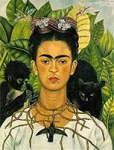
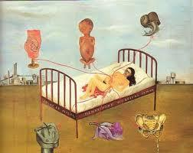
Su Arte
Baso su arte en sus heridas fisicas y problemas psicologicos
Solo octvo unas pocas clases de arte
Su padre la motivo para pintar despues de que tuvo su accidente
El estilo de su arte era subrealista y con referencias sexuales
Pinto 143 piezas de arte
Se pintaba para que nadie la olvidara
El arte no era uno de los objetivos de frida cuando era joven
Cada color representaba algo
Era le manera que se communicava con el mundo

Slide 7
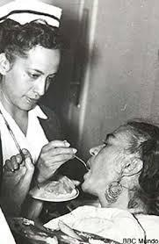
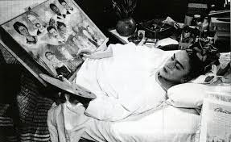
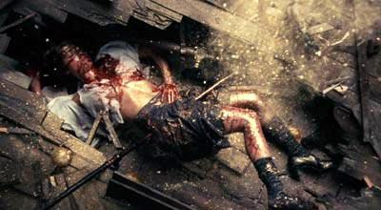
El Accidente
1925
Su hermana mayor , matilde estvo con ella en el hospital
Cambio el modo en como veia todo
Fue la rason por la cual fue artista
Le causo dolor permanente y le complico la vida
Sufrio varias heridas graves
Tuvo mas de 35 sirugias

Slide 8
Comillas
“The only thing I know… is that I paint because I need to.”
La unica cosa que se… es que pinto porque necesito
“ I paint self-portraits because I am so often alone… because I am the subject I know best”
Pinto autorretratos porque la mayoria del tiempo estoy sola… y porque soy el tema que conosco mejor
Yo sufrí dos accidentes graves en mi vida, uno en el que un autobús me tumbó al suelo… el otro accidente es Diego”.

Slide 9
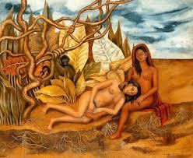
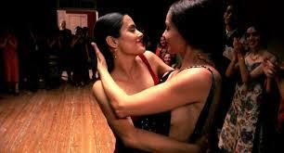
sexualidad
Bi-sexual
Como su espozo la enganaba ella tambien lo enganaba a el con hombres y mujeres
Frida se sentia despresiada por Diego porque no la apollaba en su arte
Frida era muy literal por su sexualidad en su arte
Aunque era bi-sexual nadie la juzgaba
La juzgaban por sus pinturas

Slide 10
Citas
"A TRIBUTE TO FRIDA KAHLO." n. page. Web. 5 Feb. 2014. <http://www.fridakahlo.com/>.
"Brief Biography." Frida Kahlo Fans. (2008): n. page. Web. 5 Feb. 2014. <http://www.fridakahlofans.com/mainmenu.html>.
Gross, Sylvia Maria. "The Tempestuous Relationship Between Frida Kahlo And Diego Rivera." 15 Jul 2013: n. page. Print. <http://kcur.org/post/tempestuous-relationship-between-frida-kahlo-and-diego-rivera>.
Morales, Miguel Angel. "EL ACCIDENTE DE FRIDA EN 1925 ." 7 Enero 2012: n. page. Web. 12 Feb. 2014. <http://miguelangelmoralex-bitacora.blogspot.com/2012/01/el-accidente-de-frida-en-1925.html>.
Stechler, Amy. "The life and times of Frida Kahlo." (2005): n. page. Web. 5 Feb. 2014. <http://www.pbs.org/weta/fridakahlo/life/>.
"Su Niñez Y Adolescencia." La Casa De Frida. Adriana, 23 Aug. 2007. Web. 19 Feb. 2014.

